Slide 1
WorkBench Nedir?
İbrahim Yakıt

Slide 2

MySQL Workbench'in Temel Özellikleri
1. Veritabanı Tasarımı:
MySQL Workbench, veritabanı modelleme ve tasarımı için görsel bir arayüz sunar. Tablo, indeks, ilişkiler ve diğer veritabanı nesnelerini oluşturabilir ve düzenleyebilirsiniz.
2. SQL Sorgu Geliştirme:
Kullanıcılar, görsel bir SQL sorgu editörü aracılığıyla SQL sorgularını yazabilir ve çalıştırabilir. Bu, veritabanı sorgularını görsel olarak oluşturmanıza ve hata ayıklamanıza olanak tanır.

Slide 3
3. Veri Görselleştirme ve Analiz:
MySQL Workbench, veritabanındaki verileri görselleştirmek için grafik araçlar sağlar. Sorguların sonuçlarını görsel olarak analiz edebilir ve ilişkisel veriler arasındaki bağlantıları anlamak için diyagramlar oluşturabilirsiniz
4. Güvenlik Yönetimi:
Veritabanı kullanıcılarını ve erişim haklarını yönetmek için kullanıcı dostu bir arayüz sunar. Kullanıcı izinlerini düzenleyebilir, rol atayabilir ve güvenlik politikalarını yönetebilirsiniz

Slide 4
5. Yedekleme ve Geri Yükleme:
MySQL Workbench, veritabanı yedekleme ve geri yükleme işlemlerini kolaylaştırır. Veritabanınızın güvenliğini sağlamak için periyodik yedeklemeler alabilir ve gerektiğinde veritabanını geri yükleyebilirsiniz.
6. Performans İzleme ve Optimizasyon:
MySQL Workbench, veritabanının performansını izlemek ve optimize etmek için araçlar sunar. Sorgu analizi ve performans izleme özellikleri, veritabanı performansını geliştirmenize yardımcı olabilir.

Slide 5
MySQL Workbench'in Kullanım Alanları
1. Veritabanı Geliştirme: MySQL Workbench, veritabanı geliştiricilerine görsel bir arayüz sağlayarak şemaları oluşturmayı, düzenlemeyi ve sorguları geliştirmeyi kolaylaştırır. Bu sayede, veritabanı yapısını daha etkili bir şekilde yönetebilir ve yeni projelerin geliştirilmesine katkı sağlayabilir.
2. Veritabanı Yönetimi: Veritabanı yöneticileri, MySQL Workbench'i kullanarak güvenlik yönetimini gerçekleştirebilirler. Kullanıcıları ve erişim izinlerini düzenleme, güvenlik politikalarını kontrol etme ve veritabanlarını yedekleme ve geri yükleme gibi işlemleri kolayca gerçekleştirebilirler.

Slide 6
3. Performans İzleme ve Optimizasyon: MySQL Workbench, veritabanı performansını izlemek ve analiz etmek için araçlar sunar. Bu, sorgu analizi yapma, indeksleme optimizasyonu gerçekleştirme ve performans sorunlarını tespit etme yeteneklerini içerir. Bu özellikler, veritabanı yöneticilerine sistemlerini daha verimli bir şekilde yönetme olanağı tanır.
4. İşbirliği ve Sürüm Kontrolü: Çalışma grupları ve sürüm kontrolü özellikleri, ekipler arası işbirliğini kolaylaştırır. Farklı kullanıcılar aynı projede çalışabilir, değişiklikleri izleyebilir ve gerektiğinde geri alabilirler. Bu, ekiplerin daha koordineli bir şekilde çalışmasına olanak tanır.

Slide 7
5. Veri Analizi ve Raporlama: MySQL Workbench, veritabanındaki verileri görsel araçlarla analiz etme yeteneği sunar. Grafikler, diyagramlar ve raporlar oluşturarak, veri analizi süreçlerini geliştirir. Bu özellikler, iş kullanıcılarına veritabanındaki bilgileri anlamada yardımcı olabilir.
Bu kullanım alanları, MySQL Workbench'in geniş bir kapsama sahip olduğunu gösterir. Geliştiriciler, yöneticiler ve analistler, bu aracı kullanarak veritabanlarıyla ilgili birçok görevi daha etkili bir şekilde gerçekleştirebilirler.

Slide 9
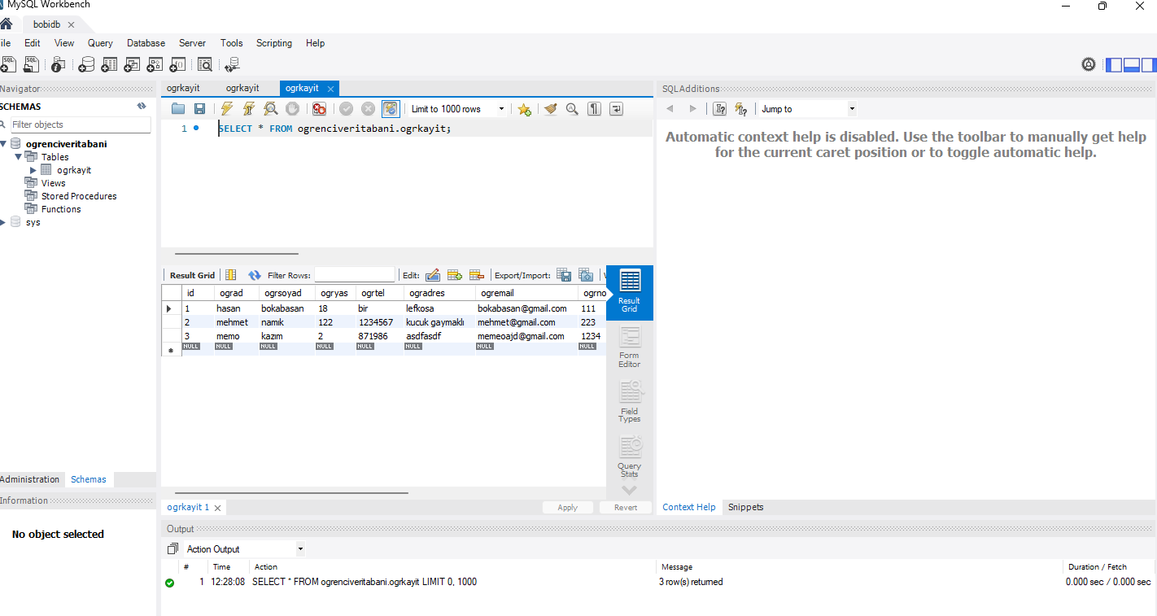

Slide 10
